Slide 1
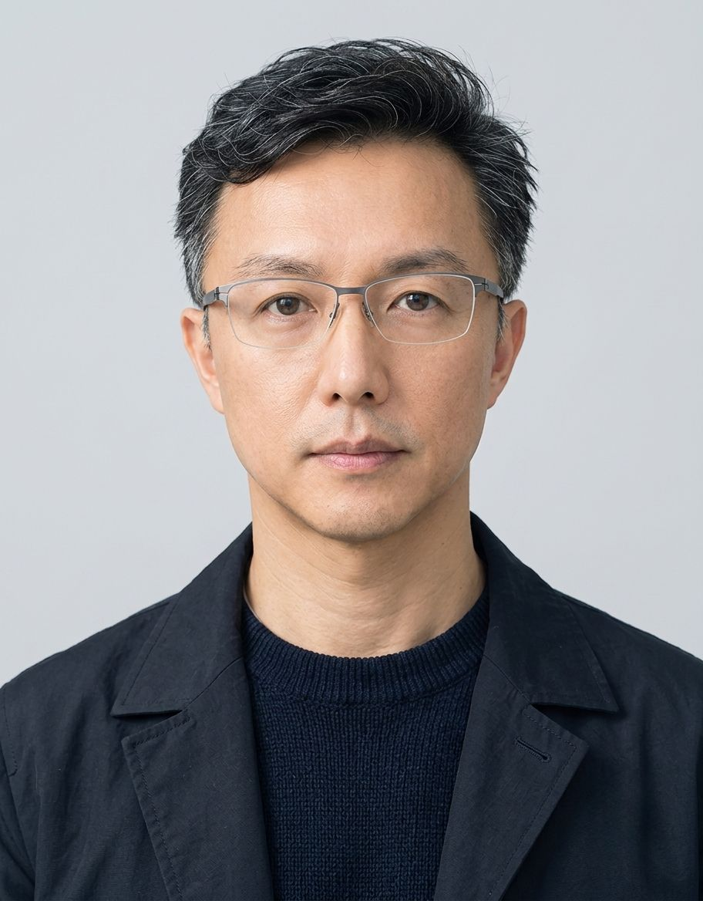
🎯 面試專用簡報（建議時間：10–12 分鐘）| 呈報對象：董事長、總經理／CEO、HR Director 及高階決策層
從資安韌性到商業賦能
跨國集團全球科技治理與高可用架構實戰
🏛️ 董事會級 CISO 戰略治理：將資安風險轉化為具體 ROI、TCO 與營運韌性指標
☁️ 多雲原生高可用架構：GKE + MongoDB Atlas 實現 100% 零停機 (Zero Outage)
💰 多雲財務營運 (FinOps)：兼顧極致效能與穩定性，實現雲端成本壓降 30%
🤖 前瞻 AI 治理體系：基於 ISO/IEC 42001 建立 GenAI 資料防洩與 AISDLC 護城河
廖倫豪 博士 (Howard Liao, Ph.D.)
集團資安長 暨 科技副總 (Group CISO)
朝陽科大資管博士 | 27年IT領導 | 15年資安戰略 ISO 27001 & ISO 42001 主任稽核員 | PMP

Slide 2
🛡️ EXECUTIVE TRAJECTORY & CREDENTIALS
一、學經歷簡介：27 年 IT 管理與 15 年資安戰略底蘊
🎓 學術背景與國際專業認證
🏛️ 朝陽科技大學 資訊科技管理博士 (Ph.D.) 研究：SOA 服務導向架構與 IT 治理模型
📚 國立中興大學 資訊科學碩士 (M.S.) 專注：現代密碼學、數據治理、軟體工程
💻 國立中興大學 資訊科學學士 (B.S.)
🛡️ ISO 27001 資安主任稽核員 (Lead Auditor)
🤖 ISO/IEC 42001 (AIMS) AI 治理主任稽核員
📊 國際專案管理師 (PMP) & 敏捷大師 (CSM)
🗄️ Oracle 認證專家 (OCP) & ESG 永續規劃師
🏢 跨國與上市櫃職涯里程碑 (27+ Y)
👑 2025–Present: 集團副總 暨 資安與轉型負責人 主導跨國集團資安策略、AI 治理，管 $12M 預算
🎮 2022–2025: 隆中網絡 GameSparcs IT Director 百萬級手遊多雲架構，創 100% 零停機，降本 30%
🏭 2018–2022: 泓晏科技 IT Director (深港台跨區) 電子製造 IT/OT 融合、ERP/MES/PLM 安全整合
🌐 2014–2018: 凌網科技 (上市櫃) 資訊部經理 亞太 5 大據點 ITSM、資料中心高可用戰略
🏬 2011–2014: 光男集團 (上市櫃) 資訊經理/轉型主管 跨國 M&A 數據清洗、ERP/POS/CRM 中台整併
💻 2008–2011: 美商寶藍 (Borland) 資訊部經理
🗄️ 2002–2008: 美商賽貝斯 (Sybase) 資訊部經理
⭐ 核心優勢與量化成效
🛡️ 100% Zero Outage 跨區域容災，百萬並發零中斷
📉 FinOps 降本 30% 多雲 TCO 精準治理，年省數百萬
⚡ 重大事件 -30% & MTTR -30% 集中式 SIEM/EDR 全域可觀測
🏆 雲端架構卓越獎 獲 Google Cloud 官方影音專訪
📰 權威媒體專題實名肯定 CIO Taiwan / iThome 封面報導
📜 SCI 頂級期刊 DOI 出版品 可逆秘密影像共享密碼學技術

Slide 3
🛡️ CASE STUDY — BACKGROUND & BUSINESS DRIVERS
二、代表性案例：全球跨區高並發線上娛樂平台架構轉型
📌 專案背景 (Project Background)
主導上市櫃跨國數位娛樂平台（隆中網絡 GameSparcs & 關聯集團）全球多雲與資安架構現代化重構。服務橫跨台、美、澳、歐、東南亞數百萬活躍玩家，需承載 24/7 全天候即時連線、高頻交易與全球跨區高並發讀寫。
🚀 商業連續性 (Business Continuity)
• 玩家即時對弈不容許任何卡頓或中斷 • 促銷與節慶活動流量瞬間暴增 5–10 倍 • 舊有架構擴展彈性不足，面臨單點故障 (SPOF) 風險
🛡️ 嚴峻資安威脅 (External Threat Surface)
• 頻繁面臨 DDoS 流量攻擊與防不勝防的撞庫 • 惡意 Bot 搶佔資源與 API 偽冒連線風險 • 跨國營運須符合嚴格資料隱私與合規稽核
💰 成本與維運失控 (Cost & Operational Load)
• 多公有雲環境點對點架構混亂，TCO 急遽攀升 • 缺乏集中式可觀測性，故障排查 MTTR 耗時數小時 • 跨國維運團隊權責不清，跨區協作成本過高

Slide 4
🛡️ SYSTEMATIC PROBLEM ANALYSIS & METHODOLOGY
三、問題分析與推動方法：以架構委員會與 DevSecOps 系統化落地
🔍 核心痛點深入剖析 (Root Cause Analysis)
1. 架構僵化與單點失效
過去仰賴傳統虛擬機與地端主機，無法實現跨可用區 (Multi-Zone) 與跨區域 (Multi-Region) 自動容錯切換。
2. 資安控制點分散與影子系統
各產品團隊各自為政，缺乏統一身分鑑別 (SSO/MFA)、特權存取 (PAM) 與 API 安全規範，攻擊面暴露過大。
3. 數據中台併發讀寫瓶頸
關聯式資料庫在全球百萬連線下鎖表延遲，資料庫調優已達物理極限，急需全託管分散式架構。
4. 雲端資源無節制開支
缺乏 FinOps 財務營運思維，過度配置 (Over-provisioning) 資源導致每月雲端帳單失控浪費。
⚙️ 系統化規劃與推動方法論 (Methodology)
🏛️ 成立架構審查委員會 (ARB)
建立 Clean Core 原則與 API-first 架構標準，所有重大技術選型與整合強制通過 ARB 審查。
🛡️ 導入 DevSecOps Quality Gates
在 CI/CD 流水線嵌入 SAST (靜態掃描)、DAST (動態掃描)、SCA (開源合規) 與 SBOM，漏洞左移 (Shift-Left)。
📊 落地 OGSM 目標管理與 FinOps 矩陣
將 100% 零停機、-30% 成本、-30% 事件轉化為跨部門 KPI，建立單位成本模型與每週用量監控。
🔄 紅藍軍對抗與混沌工程 (Chaos Engineering)
定期執行勒索軟體攻擊演練、跨區斷網演習與即時切換驗證，確保 RTO < 15 分鐘、RPO ≈ 0。

Slide 5
🛡️ ENTERPRISE ARCHITECTURE — 4-LAYER BLUEPRINT
四、資訊策略與整體架構：從業務需求延伸至 4 層防禦與中台藍圖
L1. 身分鑑別與邊界防禦層 (Zero Trust & Edge Security)
• 全面導入企業級 IAM / SSO / MFA 與條件式存取 (Conditional Access)，落實最小特權原則 (Least Privilege) • 部署 Cloudflare WAAP、DDoS 智慧緩解、Anti-Bot 爬蟲過濾與 API Gateway 鑑權，外部攻擊面收斂 80%
L2. 計算與微服務容器中台層 (GKE Cloud-Native Core)
• 以 Google Kubernetes Engine (GKE) 為核心建構 Multi-Zone / Multi-Region 高可用叢集 • 實現 HPA / VPA 毫秒級自動擴縮容，無縫因應 5–10 倍瞬時流量激增，確保 100% Zero Outage 零停機
L3. 數據中台與分散式資料庫層 (Data Fabric & Storage)
• 引進 MongoDB Atlas 全託管跨區域多主節點叢集，支撐全球百萬玩家高並發即時對弈（可用性達 99.995%） • 結合 Kafka / EDI 異步事件串流中台與 Canonical Data Model，消除點對點耦合混亂
L4. 安全維運、可觀測性與災備層 (SecOps & Cyber Resilience)
• 建置集中式 SOC/SIEM、EDR/XDR、ELK Stack 與 Prometheus，即時關聯分析使 MTTR 縮短 30% • 實施不可變備份 (Immutable Backup)、跨公有雲冷熱備援與自動化容錯切換 (Failover)

Slide 6
🛡️ AI GOVERNANCE & SECURE INNOVATION
五、前瞻創新：ISO/IEC 42001 AI 治理體系與 AISDLC 落地
🛡️ 1. ISO 42001 AI 管理體系與政策規範
• 制定全集團生成式 AI 使用辦法與審批流程 • 明訂「五大絕對禁止輸入項目」：認證憑證、個人隱私 PII、未公開財務/併購、弱掃滲透細節、核心 IP • 建立第三方 AI 模型與供應商安全風險評估機制
🔒 2. 生成式 AI DLP 與安全 RAG 知識庫
• 部署企業級 ChatGPT Enterprise / Codex 受控環境 • 導入 GenAI 資料防洩漏 (DLP) 即時遮罩與 Token 稽核 • 實施 Human-in-the-Loop 人機複核：敏感指令強制主管審批，AI 不具直接修改生產 DB 權限
⚙️ 3. AI in SDLC (AISDLC) 研發雙軌治理
• AI 輔助代碼審查 (Code Review) 與單元測試生成 • 整合 SAST/DAST 品質閘門，開發交付週期縮短 40% • 建立 Prompt 風控、幻覺抑制與活動日誌 SIEM 串接，達到 100% 可觀測可調查

Slide 7
🛡️ PROVEN BUSINESS OUTCOMES & RECOGNITION
六、最終成果與商業價值：卓越的量化效益與權威實名佐證
100%
Zero Outage 零停機紀錄
GKE 多雲高可用跨區容災，春節促銷流量暴增下 100% 穩定連線
-30%
多雲 FinOps 成本壓降
精準實施資源彈性調度與節點治理，每年節省數百萬美元 TCO
-30%
重大資安事件大幅降低
集中式 SOC/SIEM、EDR 聯防與零信任防護，杜絕重大勒索與資料外洩
-30%
平均修復時間 (MTTR)
全域可觀測性與即時關聯分析，故障通報與排查縮短至分鐘級
🏆 業界高度認可與官方權威驗證出處 (Industry Citations)
🎖️ 雲端架構卓越獎 (Cloud Architecture Excellence Award)：表彰高可用性、營運韌性與 FinOps 成本最佳化之典範實踐。
📹 Google Cloud 官方全球客戶成功案例：親自接受 Google Cloud APAC 影音專訪，公開剖析 GKE 零停機架構心得。
📰 主流科技媒體封面報導：CIO Taiwan 總編輯專題專訪《善用公有雲服務 搶攻全球商機》；iThome《運用 MongoDB Atlas 建構高可用平台》。
🎤 產官學重量級 Keynote：受邀擔任 MongoDB.local Taipei 主講、CIO 價值學院 Keynote、行政院人事行政總處大師講座講師。

Slide 8
🛡️ STRATEGIC VALUE PROPOSITION FOR YOUR COMPANY
七、未來展望：為 貴公司 創造的三大核心價值承諾
🏛️ 1. 董事會級戰略對齊與 ROI 驅動
• 絕不盲目堆疊技術，以 Business 策略為依歸 • 建立可量化的資安與 IT 投資回報矩陣 (ROI/TCO) • 將資安態勢轉化為清晰的高階決策儀表板，助攻業務全球擴張
🛡️ 2. 構建全方位數位信任與極致韌性
• 落地 Zero Trust 零信任架構與抗勒索防禦縱深 • 確保核心業務系統 99.99%+ 高可用與 100% 稽核即時合規 (Audit-Ready) • 守護核心機密紀錄、客戶隱私與智慧財產權
🤖 3. 引領 AI 安全賦能與營運數位轉型
• 導入 ISO/IEC 42001 健全框架，安全普及生成式 AI 應用 • 推動 DevSecOps 與 AISDLC 研發提效 35%+ • 打造敏捷、高效且具備高度當責精神的現代化科技團隊

Slide 9
感謝各位 董事長、總經理／CEO 及高階長官
Q & A 交流與討論
「科技引領創新，資安捍衛信任，策略創造價值。」
廖倫豪 博士 (Howard Liao, Ph.D.) 集團資安長 暨 科技副總 (Group CISO) 📱 +886-975-323161 | ✉️ Liao.Howard@gmail.com 🌐 https://howardliao.github.io/portfolio/ | 🔗 https://howardliao.github.io/Howard_CISO/

